Slide 1
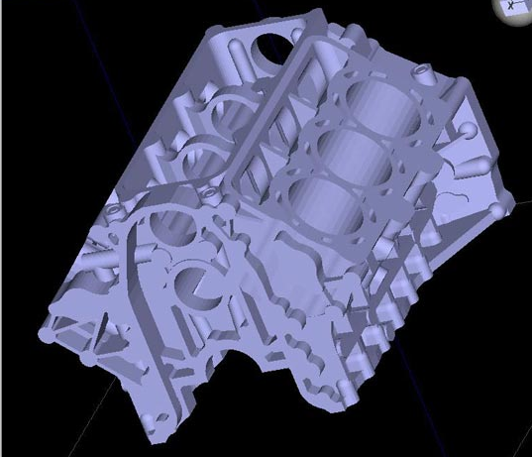
Информационная модель.
Типы информационных моделей
Информационная модель — это описание объекта.
Работу выполнили учащиеся 10А класса, МБУ СОШ№20: Бардин Е., Выборнов С., Мананникова А.
Руководитель работы: Афанасьева Е.Н
2012г

Slide 2

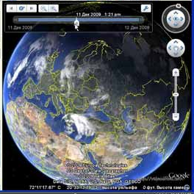
Информационная модель — это совокупность информации, характеризующая существенные свойства и состояния объекта, процесса, явления, а также взаимосвязь с внешним миром.

Slide 3

1) Одним из наиболее часто используемых типов информационных моделей является табличная модель, состоящая из столбцов и строк. Такой тип моделей применяется для описания ряда объектов, обладающих одинаковыми наборами свойств. С помощью таблиц могут быть построены как статические, так и динамические информационные модели в различных предметных областях.

Slide 4

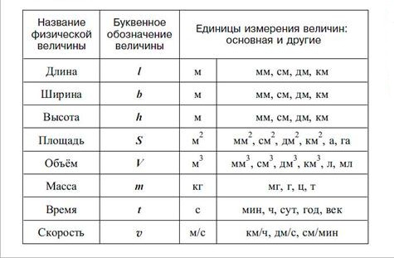

Slide 5
В иерархической информационной модели объекты распределены по уровням. Каждый элемент более высокого уровня может состоять из элементов нижнего уровня, а элемент нижнего уровня может входить в состав только одного элемента более высокого уровня.

Slide 6
В рассматриваемой иерархической модели, классифицирующей компьютеры, имеются три уровня.
Компьютеры
Суперкомпьютеры
Серверы
Персональные компьютеры
Настольные
Портативные
Карманные

Slide 7
Сетевые информационные модели применяются для отражения систем со сложной структурой, в которых связи между элементами имеют произвольный характер.
В виде примера можно привести глобальную компьютерную сеть.

Slide 8
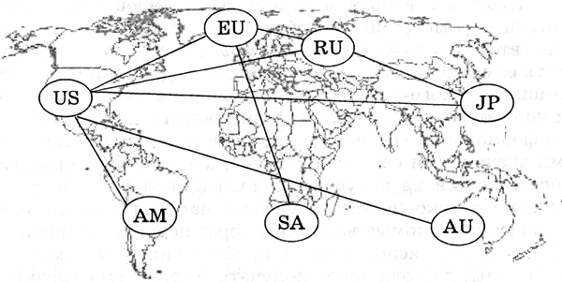

Slide 9
Словесная модель
Примером словесной модели может служить такой литературный жанр, как басня, поскольку в ней реальные отношения между людьми переносятся на отношения между животными или вымышленными персонажами. На самом деле любое литературное произведение можно рассматривать как модель. Так в романе Л. Н. Толстого «Война и мир» можно найти словесное описание Бородинского сражения. Причем автор описывает как динамику событий, так и костюмы действующих лиц.

Slide 10
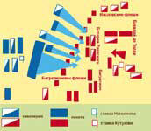
Графическая модель
А картина, написанная художником, и схема из учебника истории являются графическими моделями того же объекта.
Бородинское сражение 26 августа 1812 г.
Акварель неизвестного художника. 1-я четверть XIX в.

Slide 11
Математические модели
Решая задачи по физике, вы составляете математические модели различных явлений и процессов.
Математические модели — это модели, построенные с использованием математических понятий и формул. Например, модель равноускоренного прямолинейного движения:
где: S — путь, пройденный телом за время t;
a — ускорение;
v₀ — начальная скорость;

Slide 12
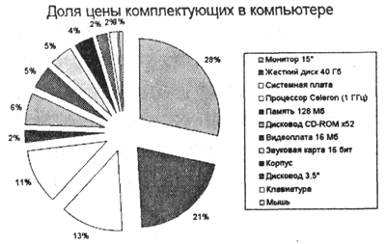
Табличные модели
В табличной информационной модели объекты или их свойства представлены в виде списка, а их значения размещаются в ячейках таблицы.

Slide 13
Иерархические информационные модели
В иерархической информационной модели объекты распределены по уровням, причем элементы нижнего уровня входят в состав одного из элементов более высокого уровня.
Такие модели строятся в процессе классификации объектов. Примером может служить модель классификации современных компьютеров.

Slide 14
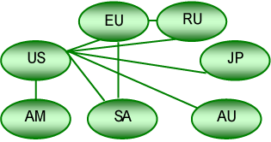
Сетевые информационные модели
Сетевые информационные модели применяются для описания таких систем, в которых связь между элементами имеет сложную структуру. Например, структура сети Интернет может быть описана следующей моделью:

Slide 15
В информатике рассматриваются модели, которые можно создавать и исследовать с помощью компьютера. В этом случае модели делят на компьютерные и некомпьютерные.
В настоящее время выделяют два вида компьютерных моделей:

Slide 16
структурно-функциональные, которые представляют собой условный образ объекта, описанный с помощью компьютерных технологий;
имитационные, представляющие собой программу или комплекс программ, позволяющий воспроизводить процессы функционирования объекта в разных условиях.

